Slide 1
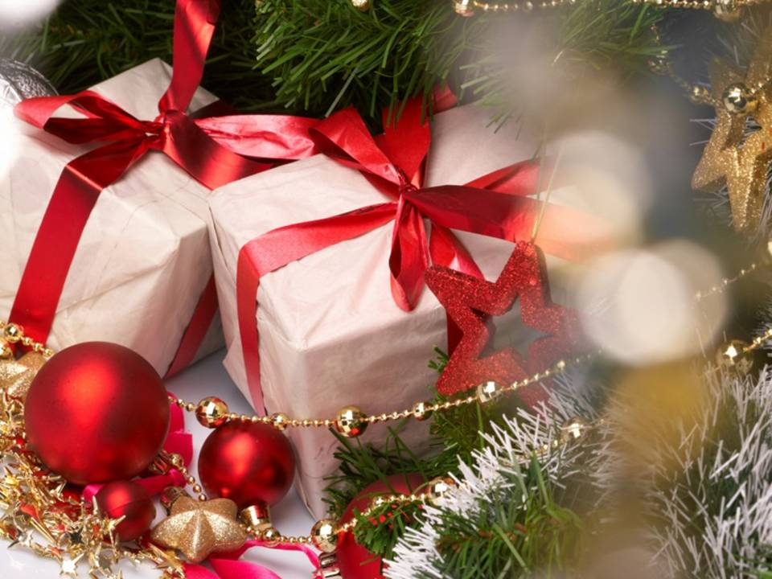

Jesús es el Regalo más Hermoso en esta Navidad
AVANCE MANUAL

Slide 2
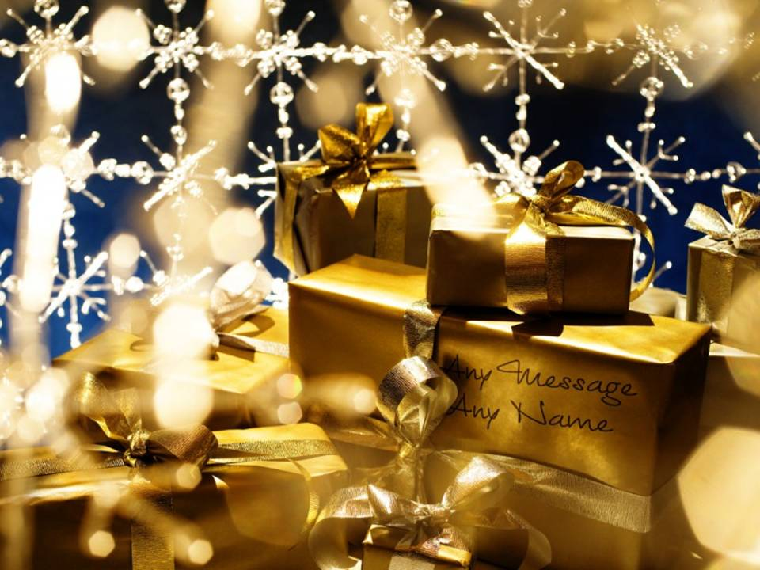

Se acerca un día tan especial de alguien muy especial, cuyo advenimiento al mundo fue el regalo más hermoso, más sublime y el más preciado que haya dado Dios a la humanidad entera: Su Hijo Jesucristo.
Por ello, hablar de Navidad sin hacer mención expresa al autor de la misma, constituye una gran omisión que no se puede dejar de soslayar. Por ello, observaremos como en el Antiguo Testamento se anunciaba la venida del Mesías.

Slide 3
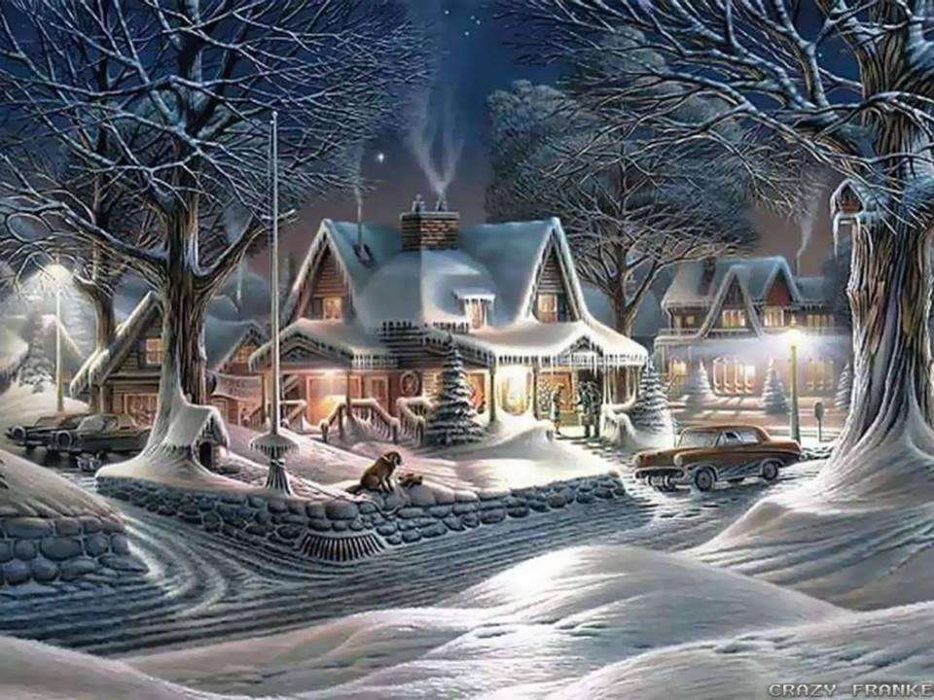

En la Biblia, en el libro de Génesis 3:15, escrito por Moisés (4,000 años A.C.) inspirado por el Espíritu Santo, y con motivo de la maldición de la serpiente, nos habla acerca de la aparición de una mujer y la simiente de ella; la mujer no es otra que la virgen María y la simiente de ella, Jesucristo.
En el libro del profeta Isaías 9:6, quién vivió 700 años A.C. profetizó acerca de Jesús: “Porque un niño nos es nacido, hijo nos es dado, y el principado sobre su hombro; y se llamará su nombre Admirable, Consejero, Dios Fuerte, Padre Eterno, Príncipe de Paz”.

Slide 4
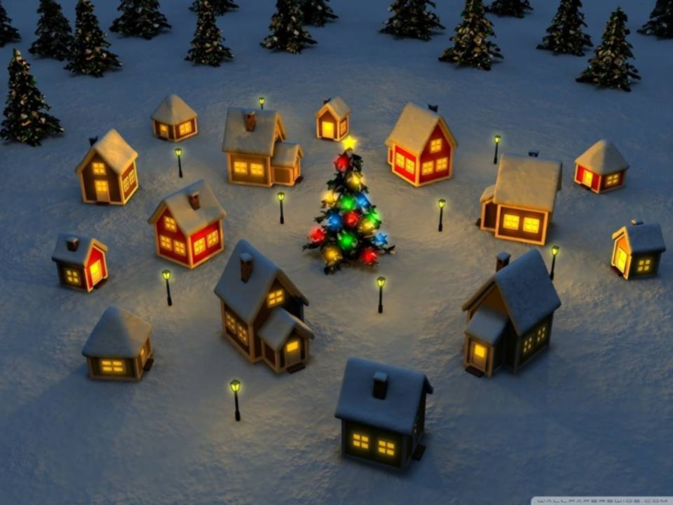
Isaías 7:14, también nos señala acerca de Jesús cuando dice: “Por tanto, el Señor mismo os dará señal: He aquí que la virgen concebirá, y dará a luz un hijo, y llamará su nombre Emanuel”.
En el Evangelio de Mateo 1:23, dice que literalmente Emanuel, significa “Dios con nosotros”.
El profeta Miqueas que vivió aprox. en el siglo VIII A.C. nos dice con tremenda exactitud, en su libro del capítulo 5, versículo 2, el lugar donde nacería Jesús siglos después, o sea, en Belén y lo cito textualmente: “Pero tú, BELÉN Efrata, pequeña para estar entre las familias de Judá, de TI ME SALDRÁ EL QUE SERÁ SEÑOR EN ISRAEL; y sus salidas son desde el principio, desde los días de la eternidad”.

Slide 5
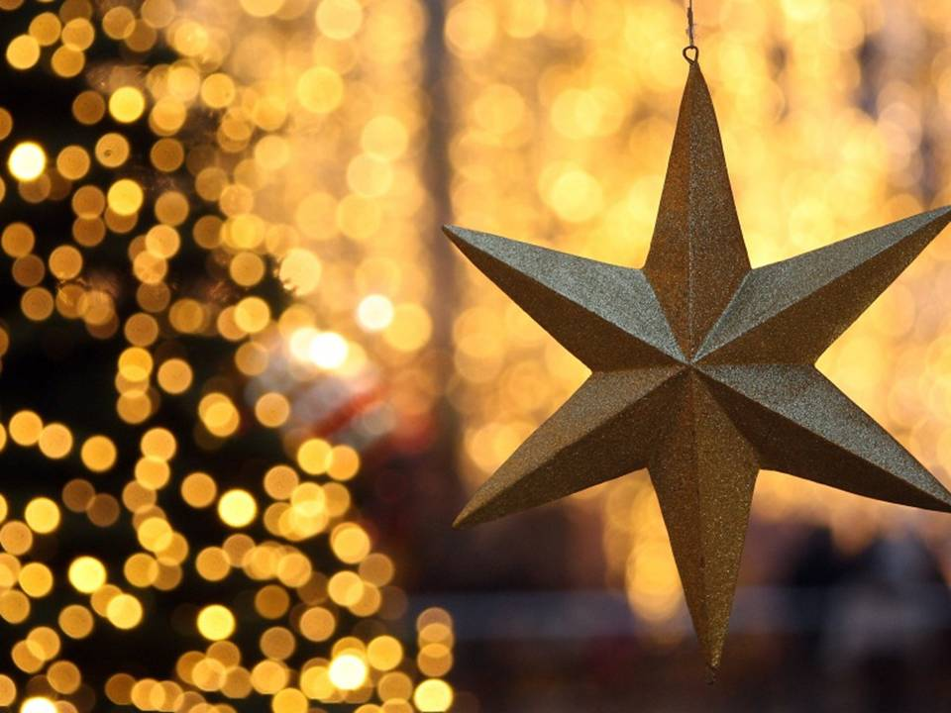

Amado lector, ¿sabe Ud. que significan los nombres Jesús y Cristo?
Jesús significa Salvador y eso está en Mateo 1:21, cuando el ángel le dice en sueños a María y lo cito textualmente: “Y dará a luz un hijo, y llamarás su nombre JESÚS, porque él salvará a su pueblo de sus pecados”.
En cambio el nombre de Cristo se le empieza a llamar así cuando Él inicia su ministerio público, cuando tenía 30 años y quiere decir, el UNGIDO de Dios.
Ungido significa que el Espíritu Santo lo cubrió con su presencia y poder para empezar su vida ministerial y de servicio a las almas perdidas y esto lo dice Lucas 3: 21-22, Lucas 4:18-21 y Hechos 10:38.

Slide 6
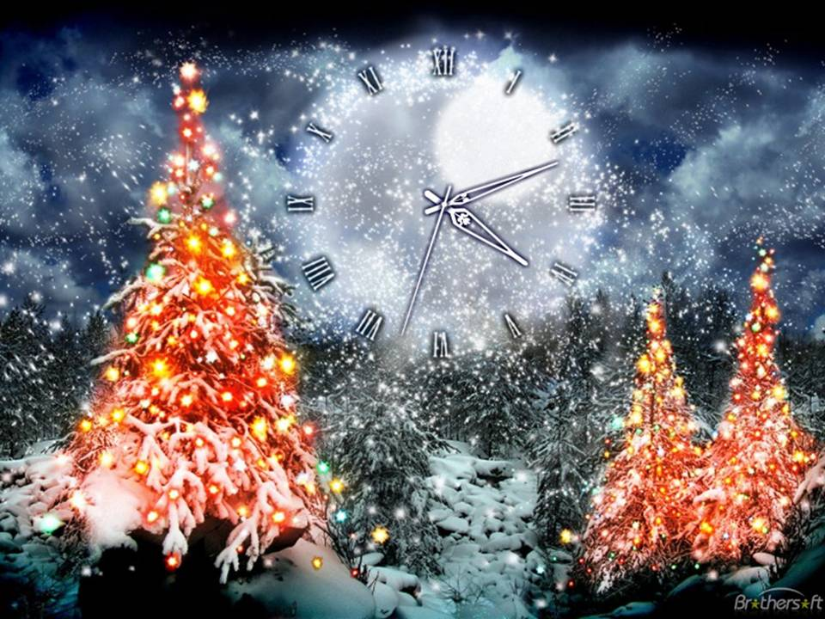

Podemos decir que Jesús vino a este mundo para salvar a las almas perdidas, en virtud que desde la caída del primer hombre, Adán, la herencia del pecado (la naturaleza caída) pasó a TODA la humanidad y por ello, Dios, el Padre, envió a su Hijo para reconciliar al hombre con su Creador.
Escrito está en Romanos 5:12 "Por tanto, COMO EL PECADO ENTRÓ EN EL MUNDO POR UN HOMBRE , y por el pecado la muerte, así la muerte pasó a todos los hombres, POR CUANTO TODOS PECARON.

Slide 7

Y en Romanos 5:17-19 nos dice "5:17 Pues si por la DESOBEDIENCIA DE UNO SOLO reinó la muerte, mucho más reinarán en vida por uno solo, JESUCRISTO, los que reciben la abundancia de la gracia y del don de la justicia.
5:18 Así que, como por la DESOBEDIENCIA DE UNO vino la CONDENACIÓN A TODOS LOS HOMBRES, de la misma manera por la JUSTICIA DE UNO vino a todos los hombres la justificación de vida.
5:19 Porque así como por LA DESOBEDIENCIA DE UN HOMBRE LOS MUCHOS FUERON CONSTITUIDOS PECADORES, así también POR LA OBEDIENCIA DE UNO, los muchos serán constituidos justos.
Por los textos bíblicos citados, podemos concluir, que el PECADO ENTRÓ AL MUNDO POR UN HOMBRE, o sea, Adán y por la DESOBEDIENCIA DE ÉL, TODOS LOS SERES HUMANOS FUERON CONSTITUIDOS PECADORES. POR ESO DICE ROMANOS 3:23 "POR CUANTO TODOS PECARON Y ESTÁN DESTITUIDOS DE LA GLORIA DE DIOS”.

Slide 8
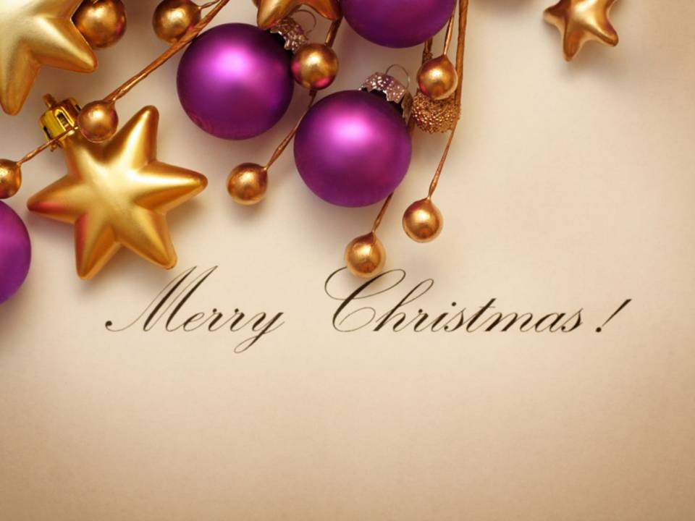

En cambio, POR LA OBEDIENCIA DE UN HOMBRE, QUE ES JESUCRISTO, TODOS LOS QUE CREEN EN ÉL Y LE RECIBEN COMO SU SALVADOR PERSONAL, SERÁN CONSTITUIDOS JUSTOS.
Dichos creyentes serán CONSTITUIDOS JUSTOS, NO POR SUS OBRAS, SINO QUE LA JUSTICIA VIENE POR CREER EN JESUCRISTO, tal como dice Romanos 5:1 "JUSTIFICADOS, PUES, POR LA FE, TENEMOS PAZ PARA CON DIOS POR MEDIO DE NUESTRO SEÑOR JESUCRISTO ".
Por ello, el Espíritu Santo al fecundar sobrenaturalmente a María, hizo factible que el SER que se engendraba en su vientre fuese TOTALMENTE SANTO (esto lo dice Lucas 1:35), sin tener un ápice de la naturaleza pecaminosa que todos los seres humanos hemos heredado de Adán y Eva.

Slide 9
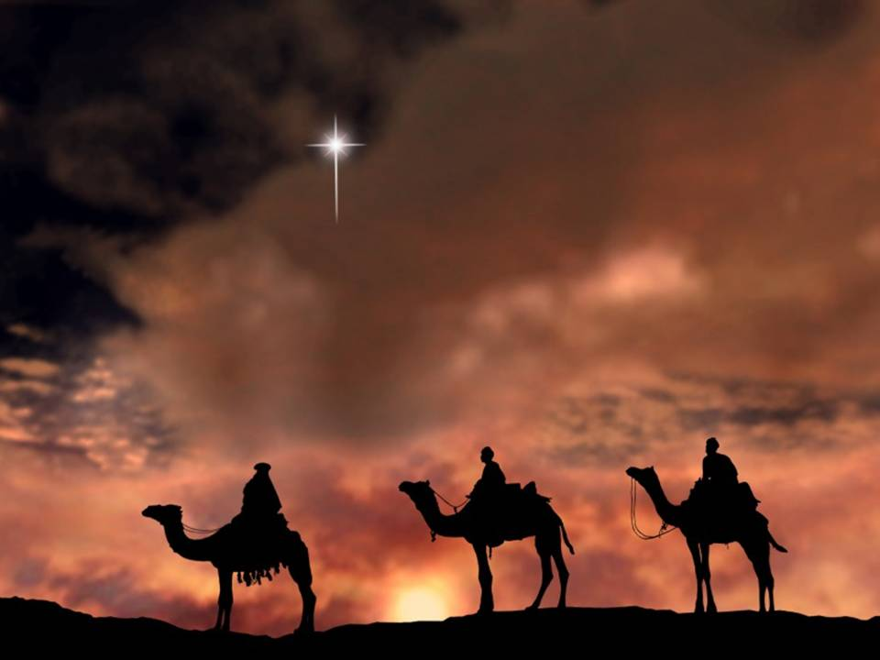

En ese sentido, la Escritura es bien clara, cuando dice que el ÚNICO SER QUE NO PECÓ MIENTRAS ESTUVO EN ESTA TIERRA FUE JESUCRISTO y eso está en 1º PEDRO 2:21-22 que textualmente dice: "2:21 Pues para esto fuisteis llamados; porque también CRISTO padeció por nosotros, dejándonos ejemplo, para que sigáis sus pisadas;
2:22 EL CUAL NO HIZO PECADO, NI SE HALLÓ ENGAÑO EN SU BOCA"
También hay otros valores intrínsecos muy propios de la Navidad, como son la Solidaridad, el compartir con el necesitado, el deseo de la paz, amor y armonía entre los seres humanos y eso está representado en dos versículos que voy a mencionar; el primero que figura en Lucas 2:14, cuando la multitud de ángeles alabando a Dios por el nacimiento de Jesús exclaman: “¡Gloria a Dios en las alturas, y en la tierra paz, buena voluntad para con los hombres! “.

Slide 10
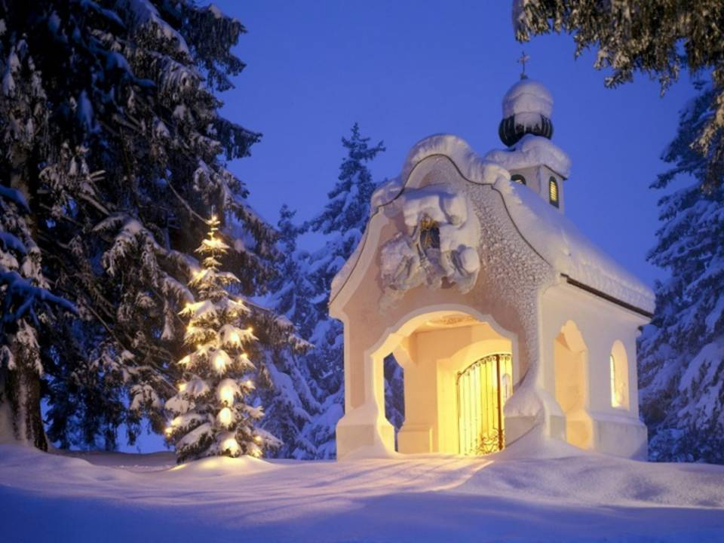
El otro versículo en mención es 2º Corintios 8:9 que nos dice: “Porque ya conocéis la gracia de nuestro Señor Jesucristo, que por AMOR a vosotros se hizo pobre, siendo rico, para que vosotros con su pobreza fueseis enriquecidos”.
Juan 3:16 dice “Porque de tal manera amó Dios al mundo, que ha dado a su Hijo unigénito, para que todo aquel que en él cree, no se pierda, MAS TENGA VIDA ETERNA”.
Amado lector, así como Cristo nació en este mundo hace 2,000 años y cambió el curso de la historia, permite que ÉL nazca en tu corazón y cambie el curso de tu vida.
A continuación, quiero dedicar a Nuestro Señor Jesucristo por su cumpleaños una muy bella melodía de adoración que lleva por título “Cuan grande es ÉL”, el cual será en avance automático.

Slide 11

Cuan Grande es ÉL
Interpreta: Grupo Armonía
AVANCE AUTOMÁTICO

Slide 12
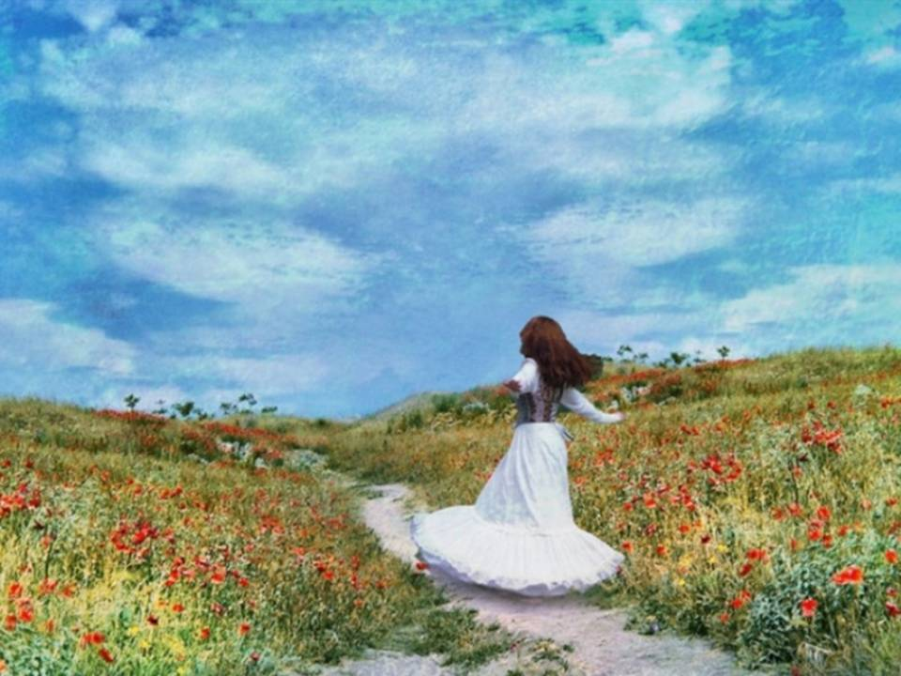
Señor, mi Dios, al contemplar los cielos

Slide 13
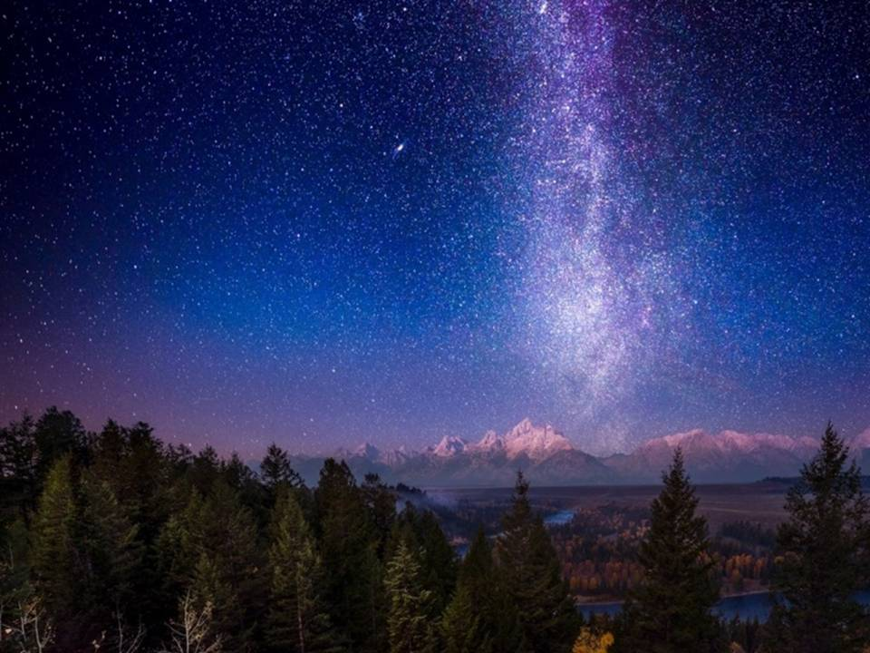
El firmamento y las estrellas mil

Slide 14
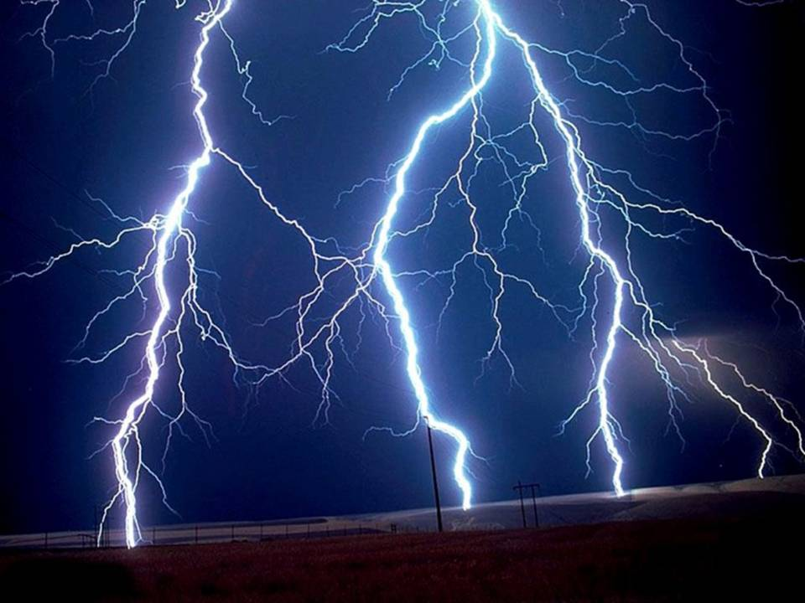
Al oír tu voz en los potentes truenos

Slide 15
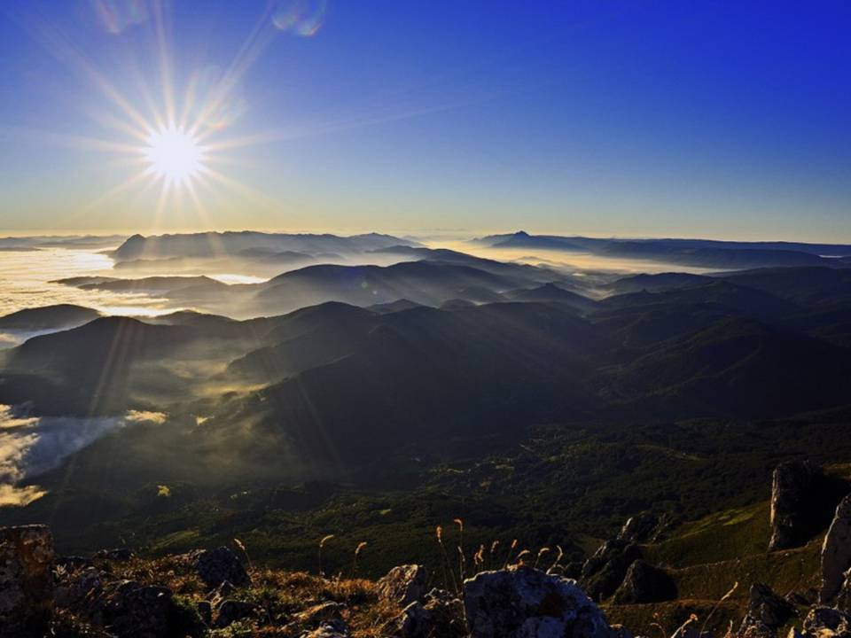
Y ver brillar al sol en su cenit

Slide 16
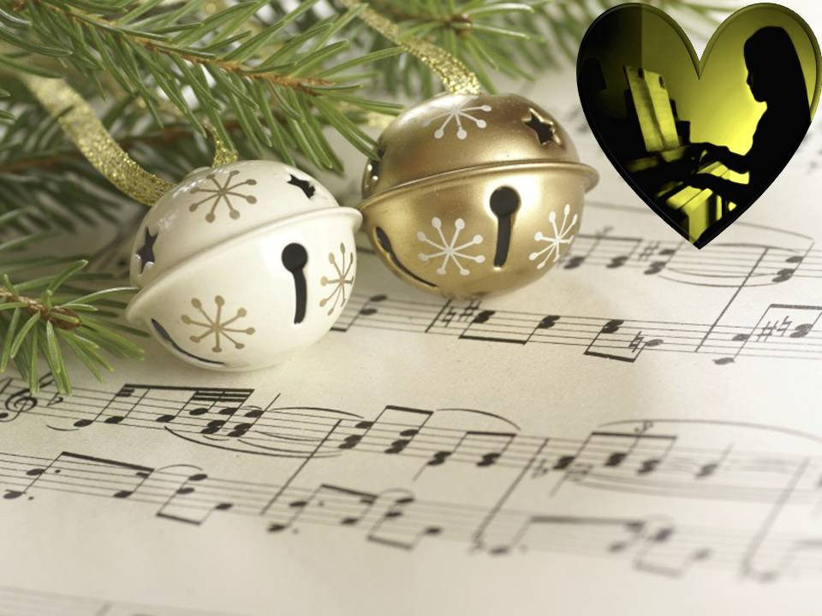
Mi corazón, entona esta canción

Slide 17

Cuan grande es Él
Cuan grande es Él

Slide 18
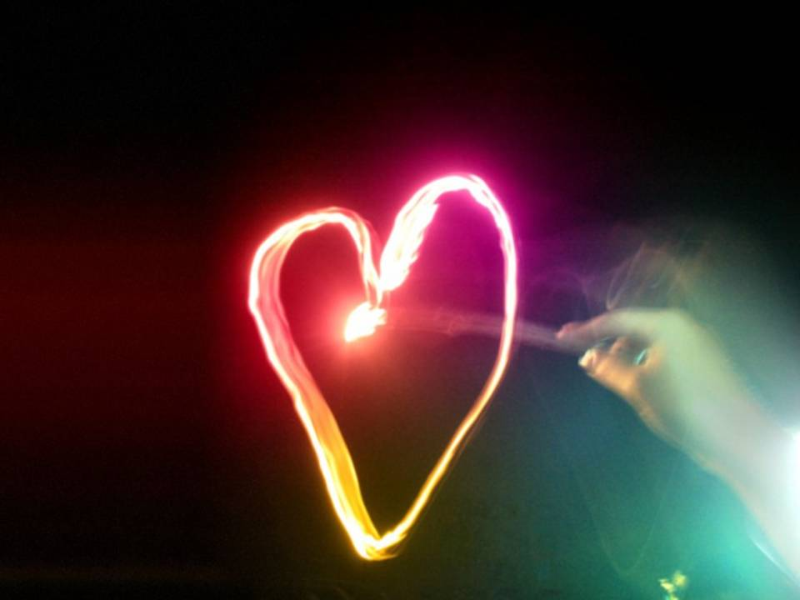
Mi corazón, entona esta canción

Slide 19

Cuan grande es Él
Cuan grande es Él

Slide 20
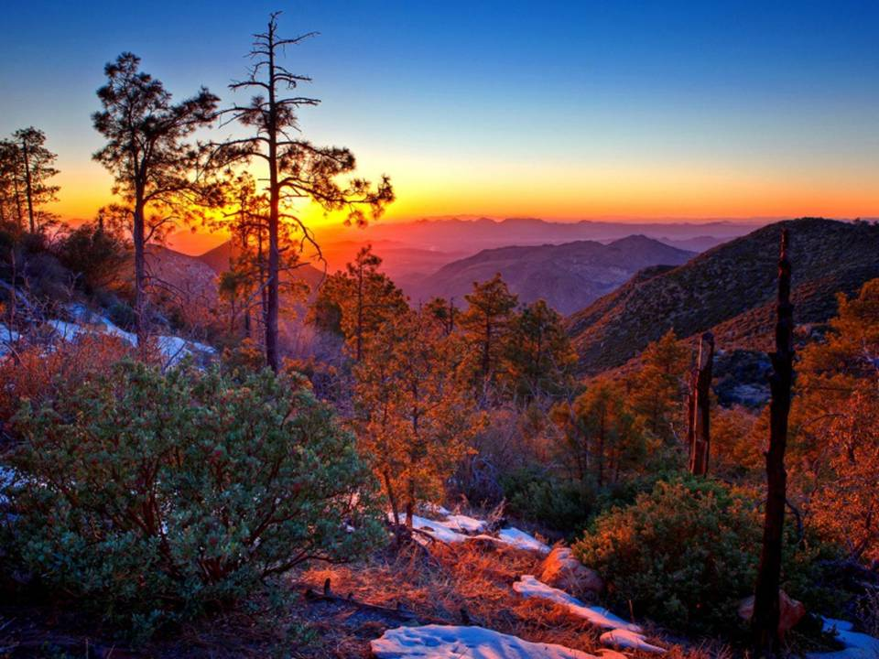
Al recorrer los montes y los valles

Slide 21
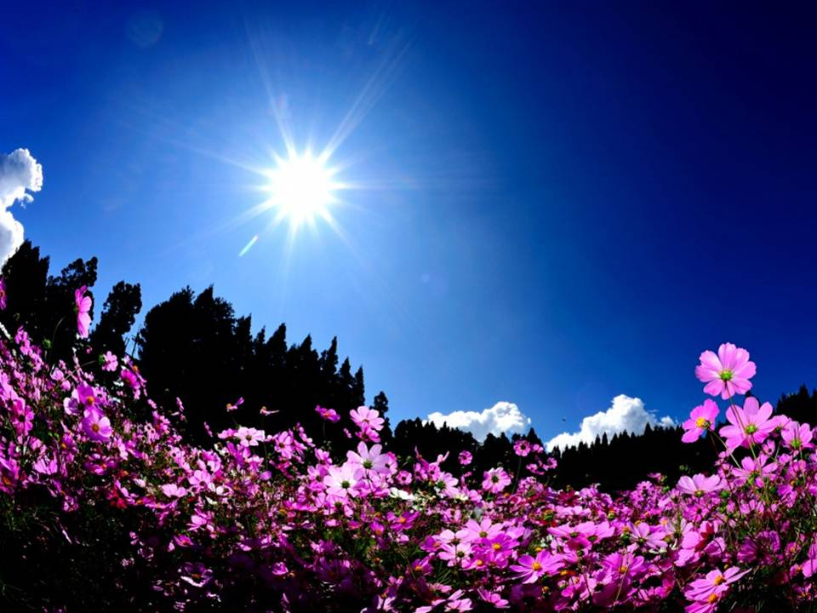
Y ver las bellas flores al pasar

Slide 22
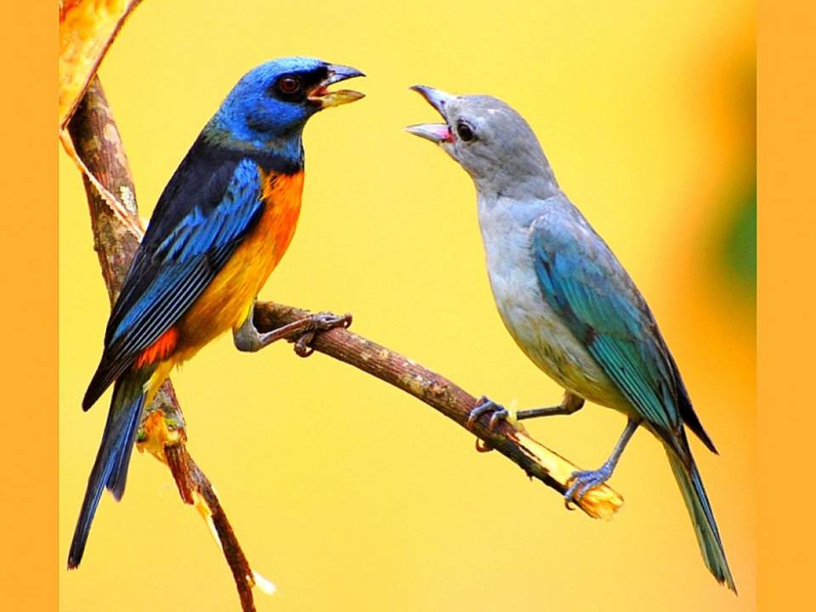
Al escuchar el canto de las aves

Slide 23
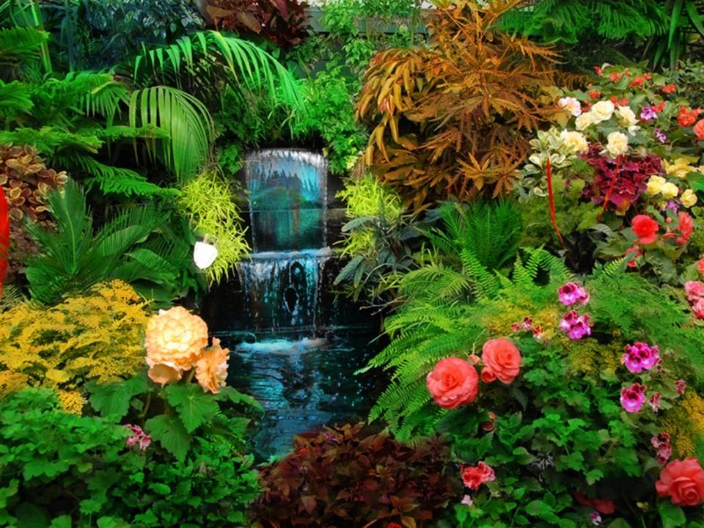
Y el murmurar del claro manantial

Slide 24
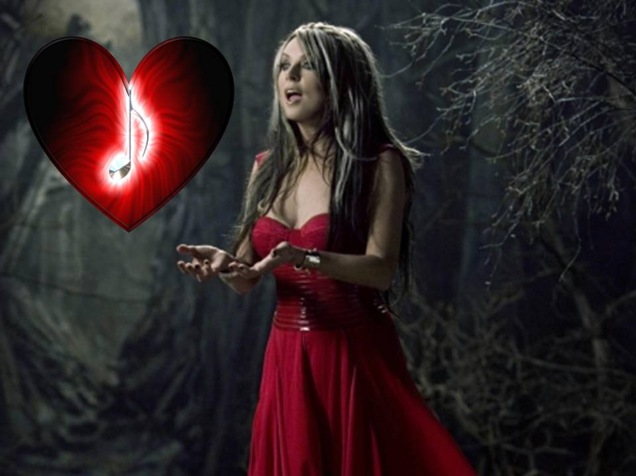
Mi corazón, entona esta canción

Slide 25
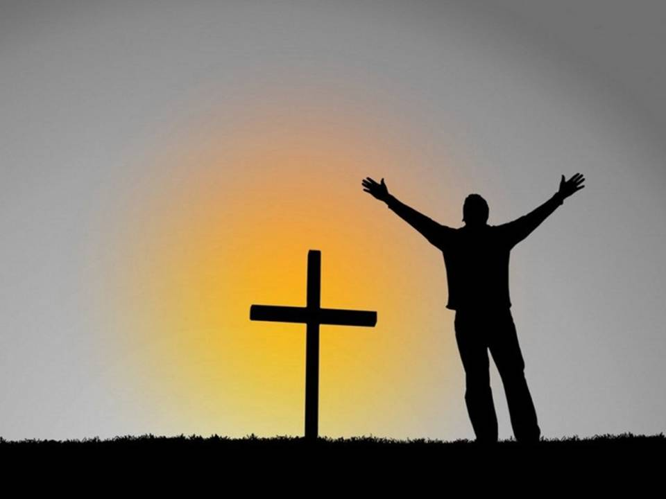
Cuan grande es Él
Cuan grande es Él

Slide 26
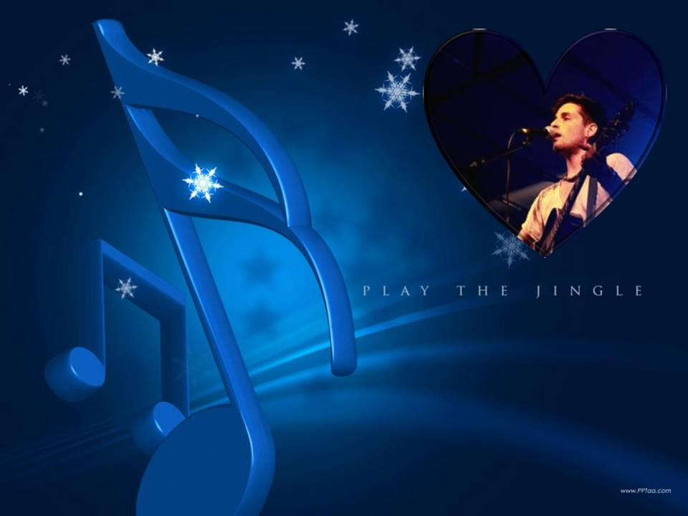
Mi corazón, entona esta canción

Slide 27
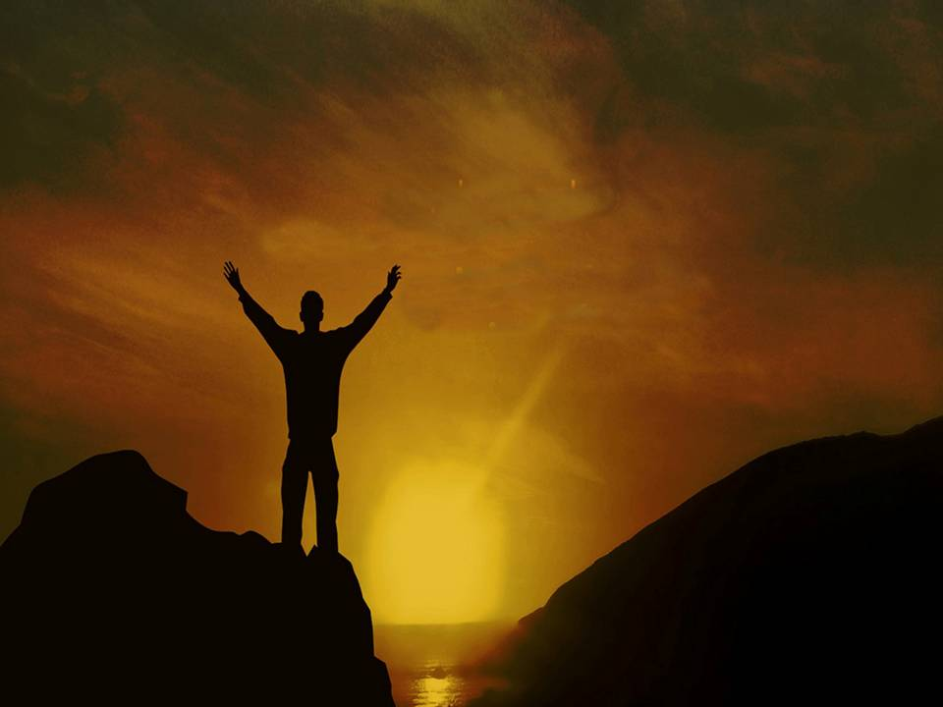
Cuan grande es Él
Cuan grande es Él

Slide 28



Slide 29
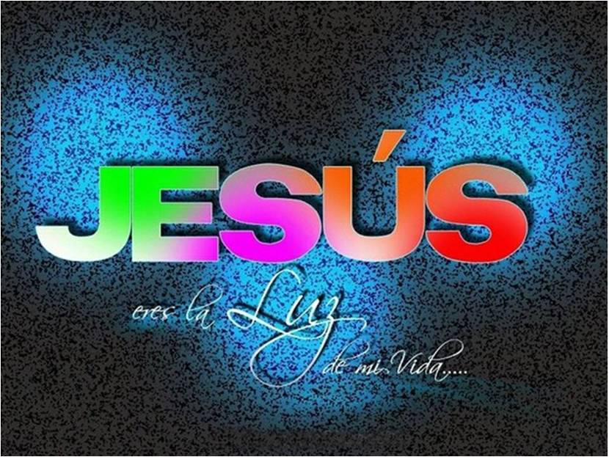

Slide 30
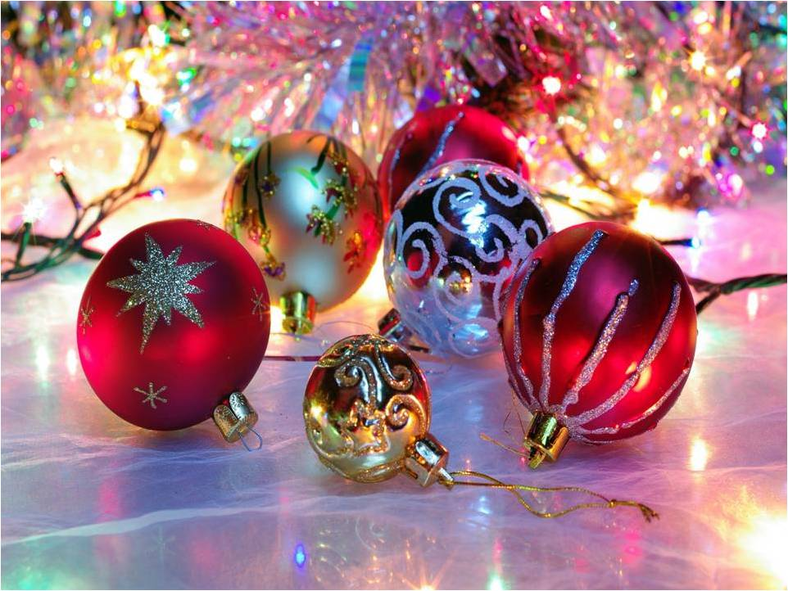

Slide 31
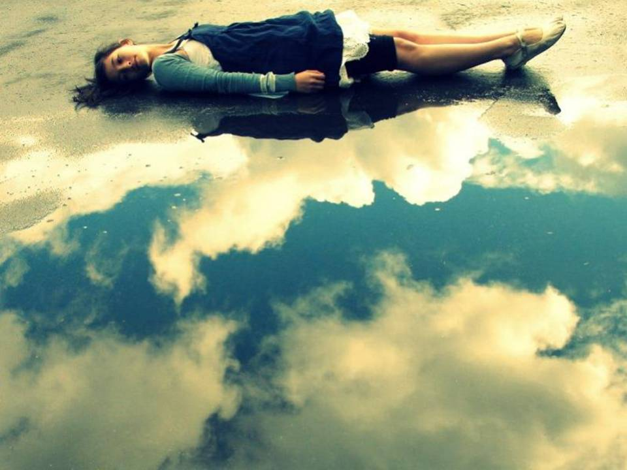
Cuando el Señor me llame a su presencia
Al dulce hogar, al cielo de esplendor

Slide 32
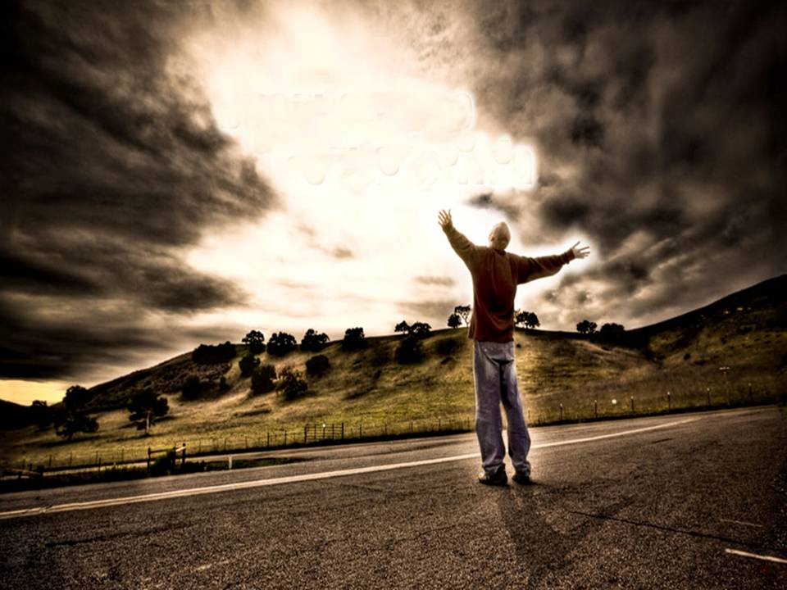
Le adoraré, cantando la grandeza
De su poder y su infinito amor

Slide 33
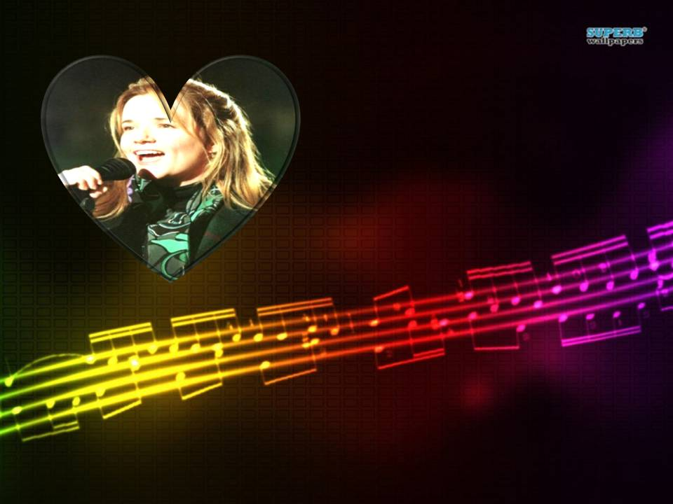
Mi corazón, entona esta canción

Slide 34
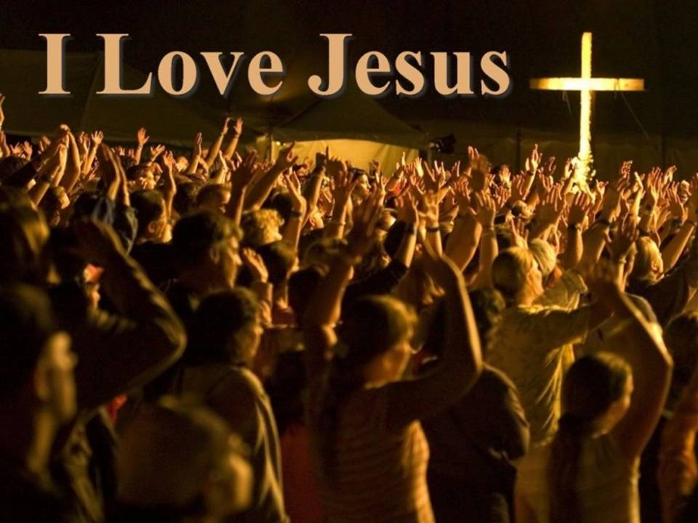
Cuan grande es Él
Cuan grande es Él

Slide 35
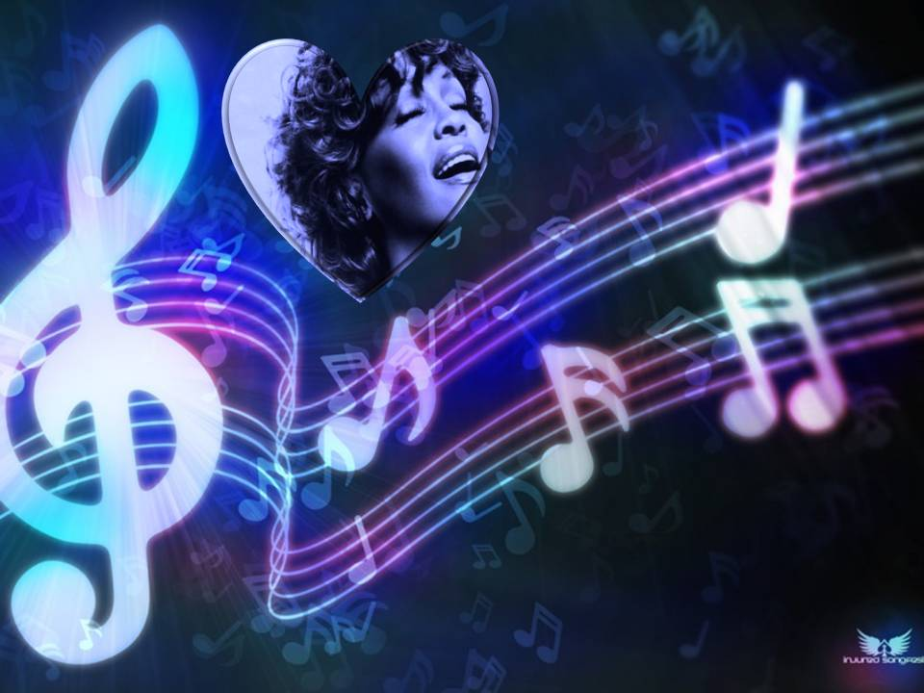
Mi corazón, entona esta canción

Slide 36
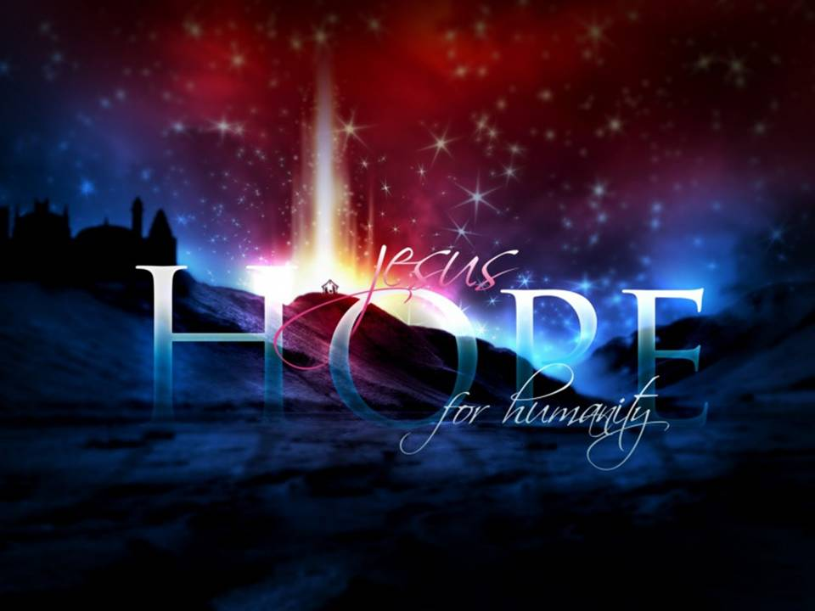
Cuan grande es Él
Cuan grande es Él

Slide 37
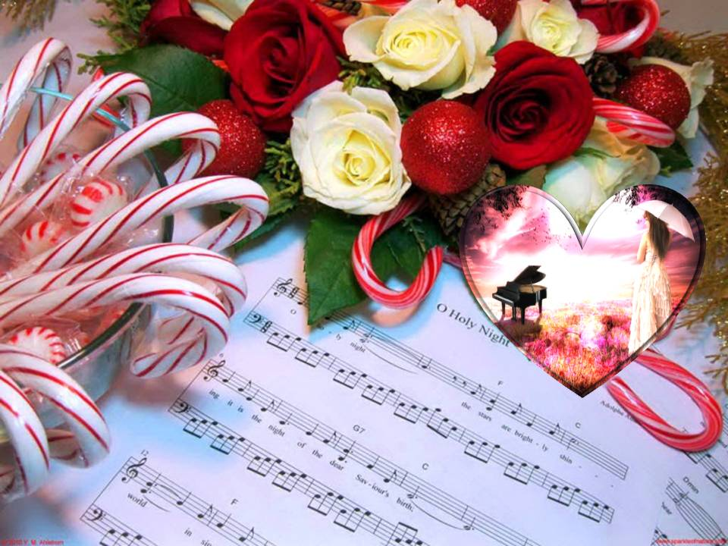
Mi corazón, entona esta canción

Slide 38
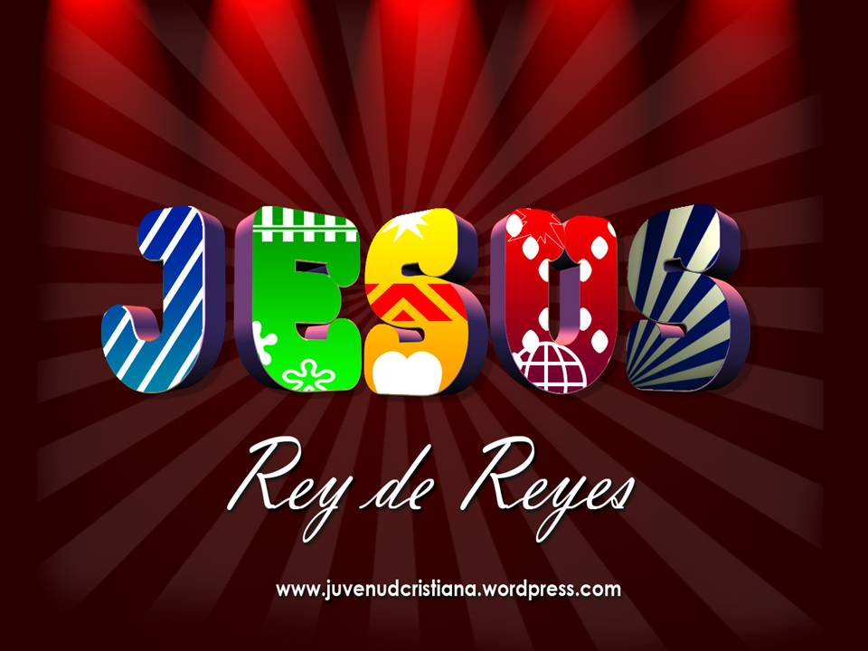
Cuan grande es Él
Cuan grande es Él

Slide 39
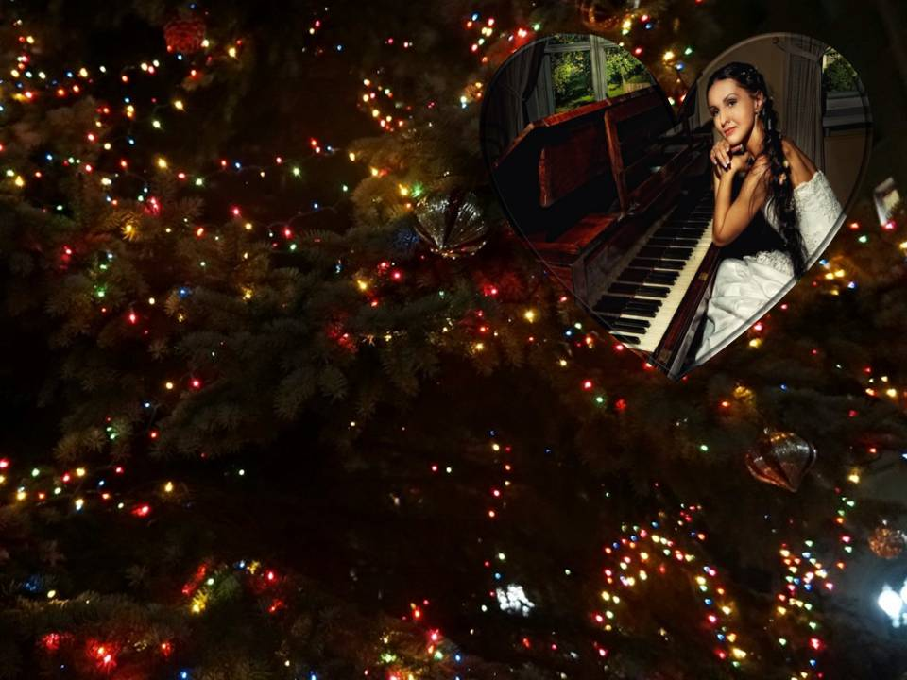
Mi corazón, entona esta canción

Slide 40

Cuan grande es Él
Cuan grande es Él
Roberto

Slide 41
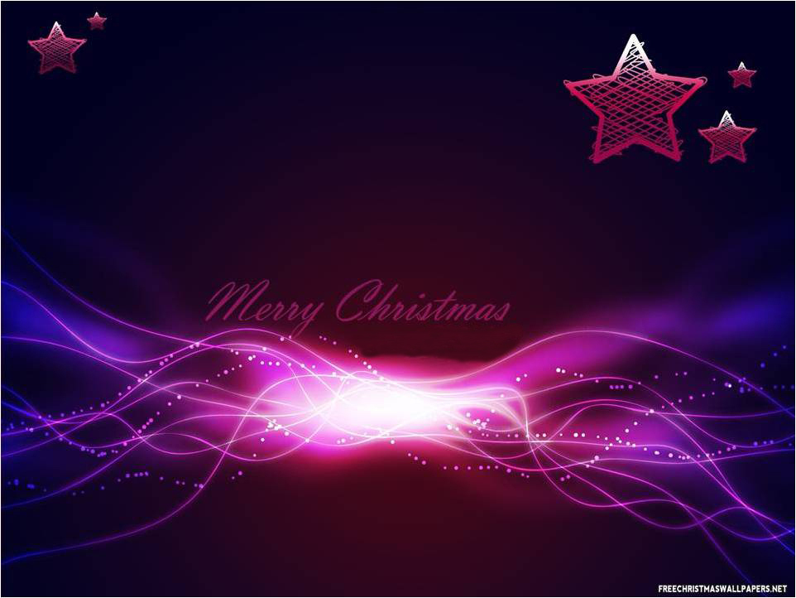
Deseo que esta Navidad y todos los días del año, el amor y la paz de Jesús reine en tu corazón y la de tus seres queridos.
Feliz Navidad
Roby
Hacer clic para siguiente diapositiva

Slide 42



Accede a la sección que desees desde aquí:
Propia Creación
De la Red
Dedicatorias | Fechas Especiales | Graciosos
Historia y Arte | Lugares | Musicales
Naturaleza y Ciencias | Política | Reflexión
Religiosos | Románticos | Salud
Dedicatorias | Fechas Especiales | Graciosos
Historia y Arte | Lugares | Musicales
Naturaleza y Ciencias | Política | Reflexión
Religiosos | Románticos | Salud
Si deseas recibir pps periódicamente en tu correo electrónico subscríbete aquí:

